Slide 1
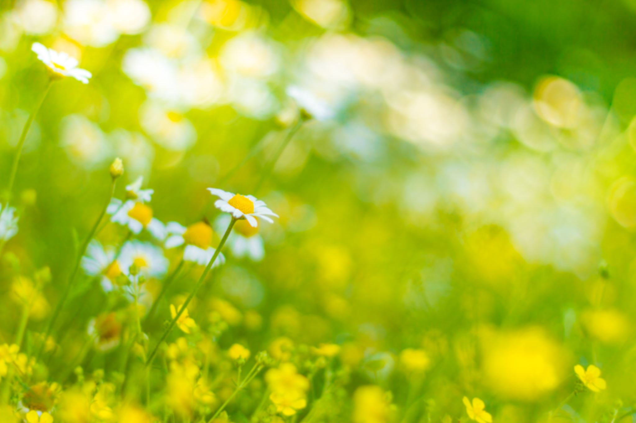
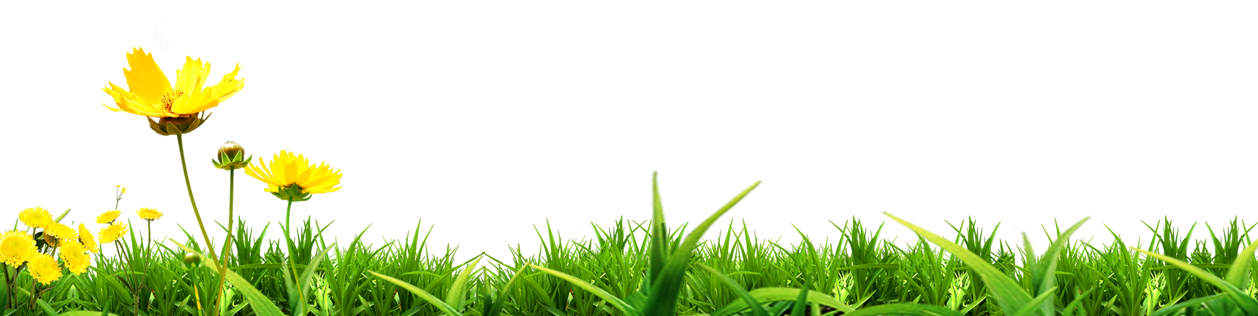
PHÒNG GIÁO DỤC HUYỆN TIÊN LÃNG
TRƯỜNG TIỂU HỌC THỊ TRẤN
Nhiệt liệt chào mừng quý thầy cô về dự lớp1A2
MÔN: Tiếng Việt- Lớp 1
Bài 66: UÔI- UÔM( Tiết 1)
Giáo viên giảng dạy: Vũ Thị Hướng

Slide 2
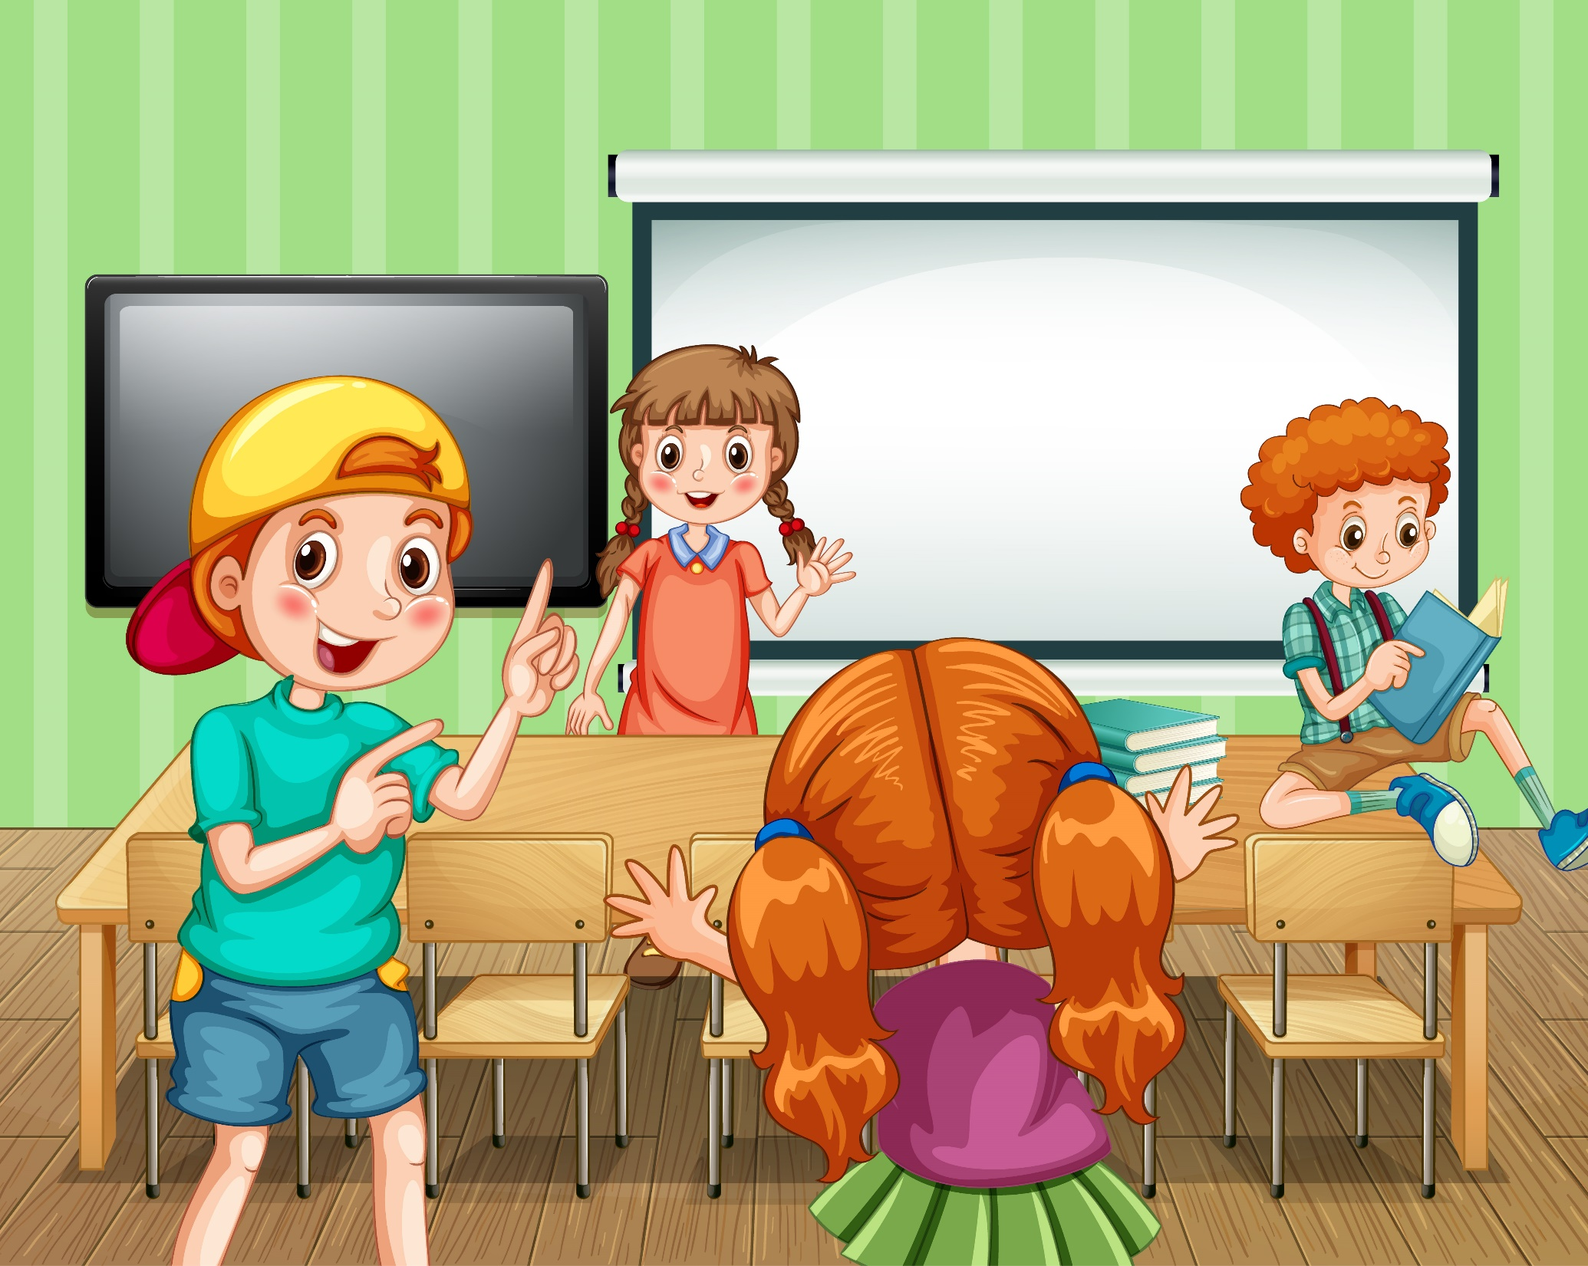
KHỞI ĐỘNG

Slide 3
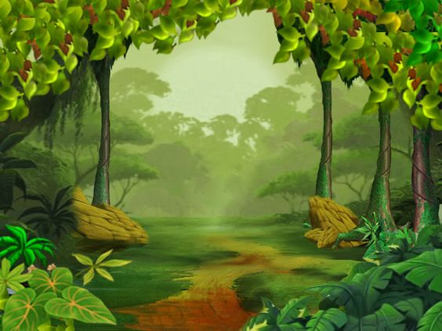

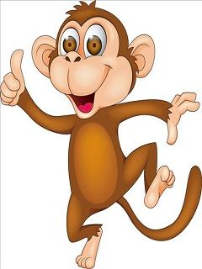
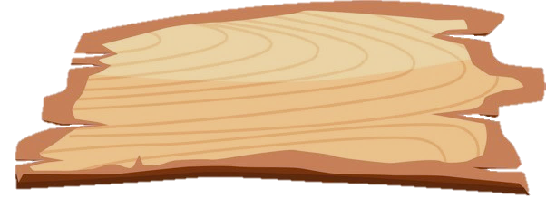
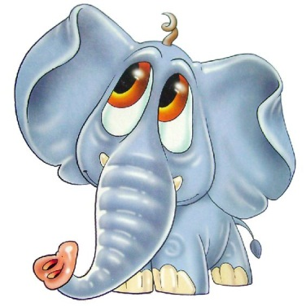
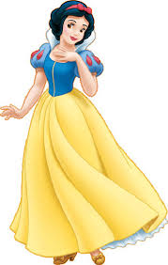
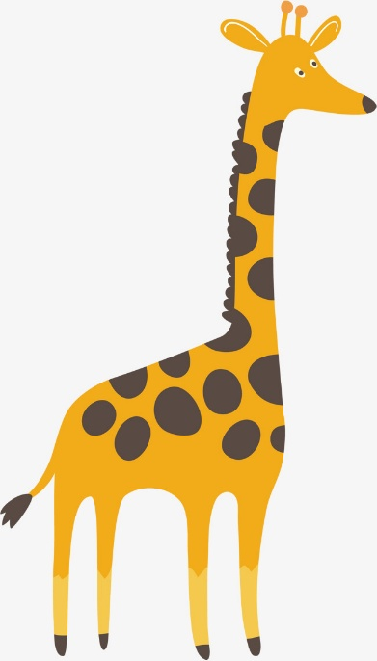
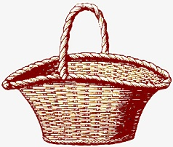
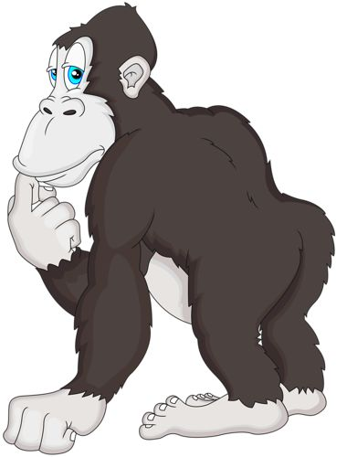
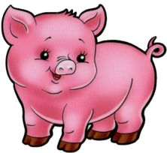

HÁI TÁO
CÙNG BẠCH TUYẾT

Slide 4

LUẬT CHƠI
Một hôm, Bạch Tuyết vào rừng để hái táo chuẩn bị làm món tráng miệng cho 7 chú lùn.
Em hãy giúp Bạch Tuyết hái táo bằng cách lựa các trái táo và đọc đúng các vần, từ ngữ, câu, đoạn văn tương ứng để giúp Bạch Tuyết hái được táo vào giỏ nhé!

Slide 5
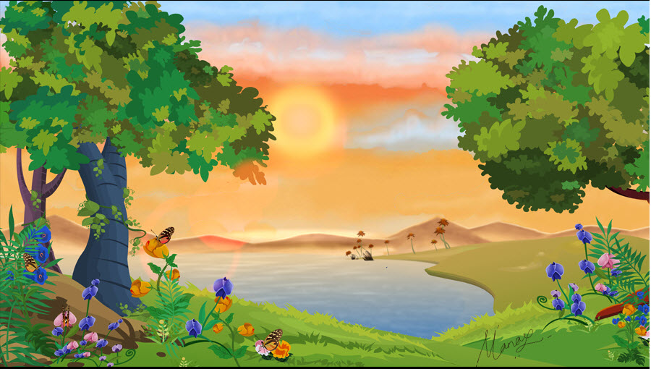





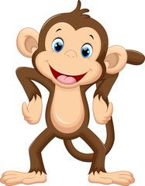


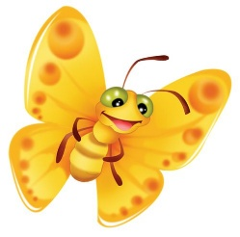


BÀI MỚI

Slide 6
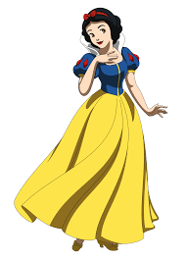

yêu chiều

Slide 7
con diều

Slide 8
nhiệt kế

Slide 9
hiểu biết

Slide 10
Nam và em chơi diều.

Slide 11
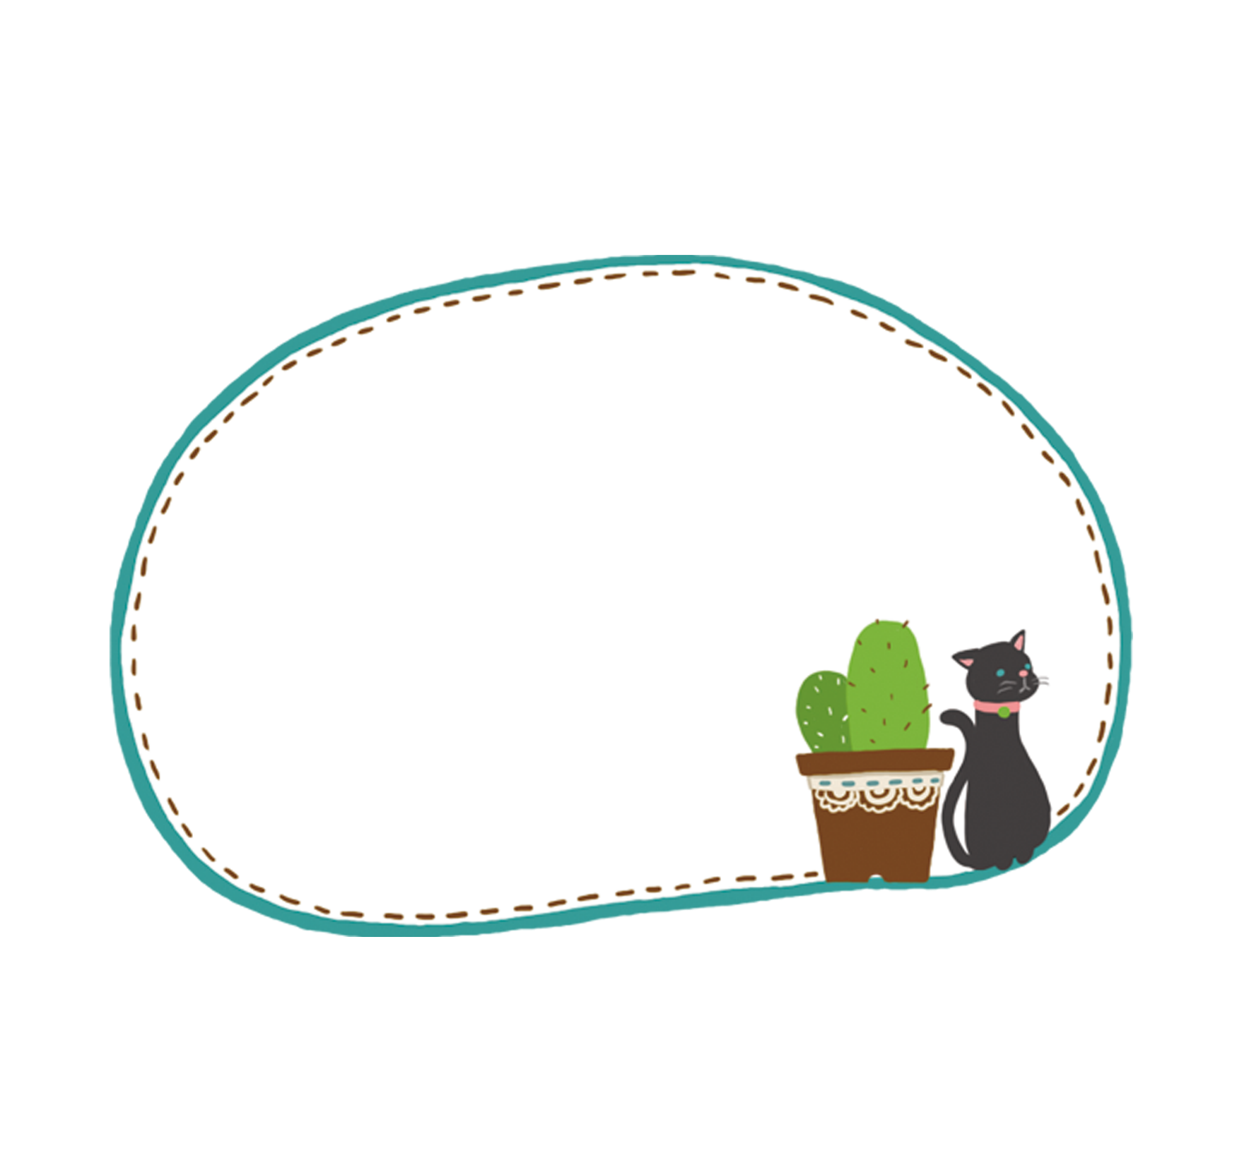

Tiết 1

Slide 12
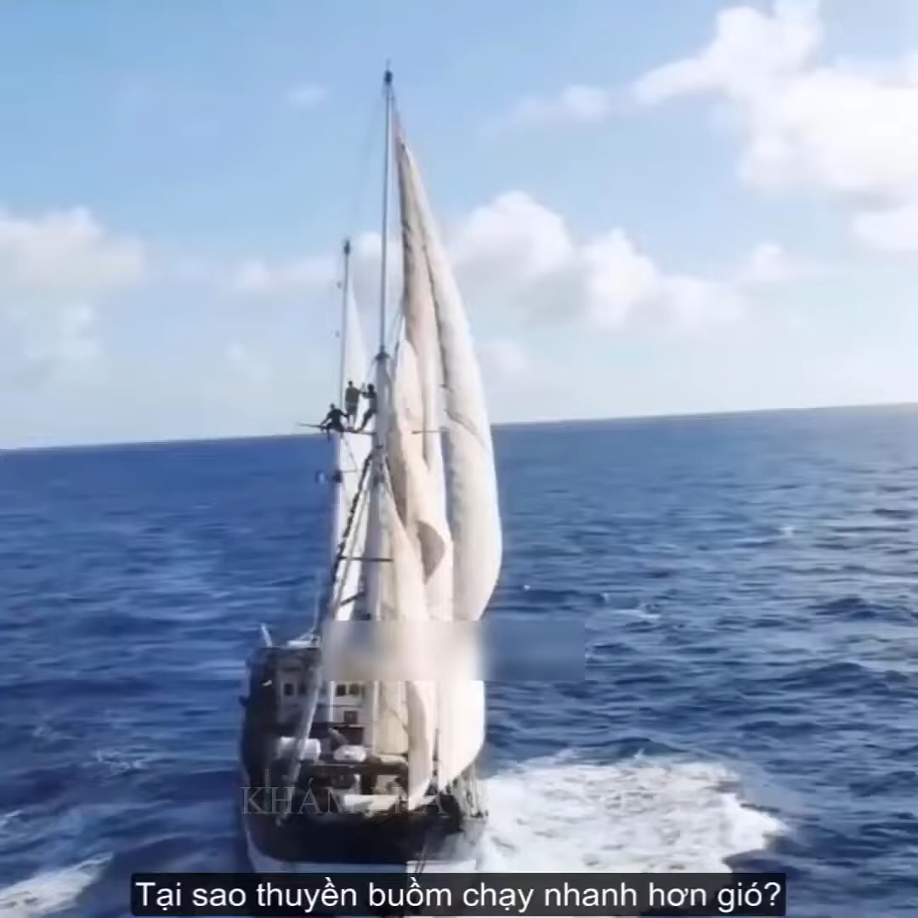
1
Nhận biết
Thuyền buồm xuôi theo chiều gió.
uồm
uôi

Slide 13

2
uô
i
uôm
uôi
m
uô

Slide 14
Đọc
2
uôi
uôm
x
uôi
xuôi

Slide 15
muối
uôi
muỗi
tuổi
uôi
uôi
uôi
nguội
buồm
muỗm
nhuốm
uôm
uôm
uôm
nhuộm
uôm
Notes:
Ôn lại

Slide 16

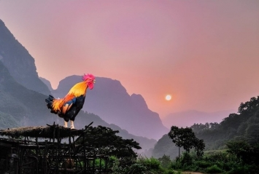
buổi sáng
uôi

Slide 17
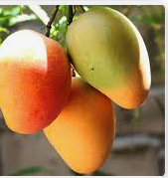
quả muỗm
uôm

Slide 18
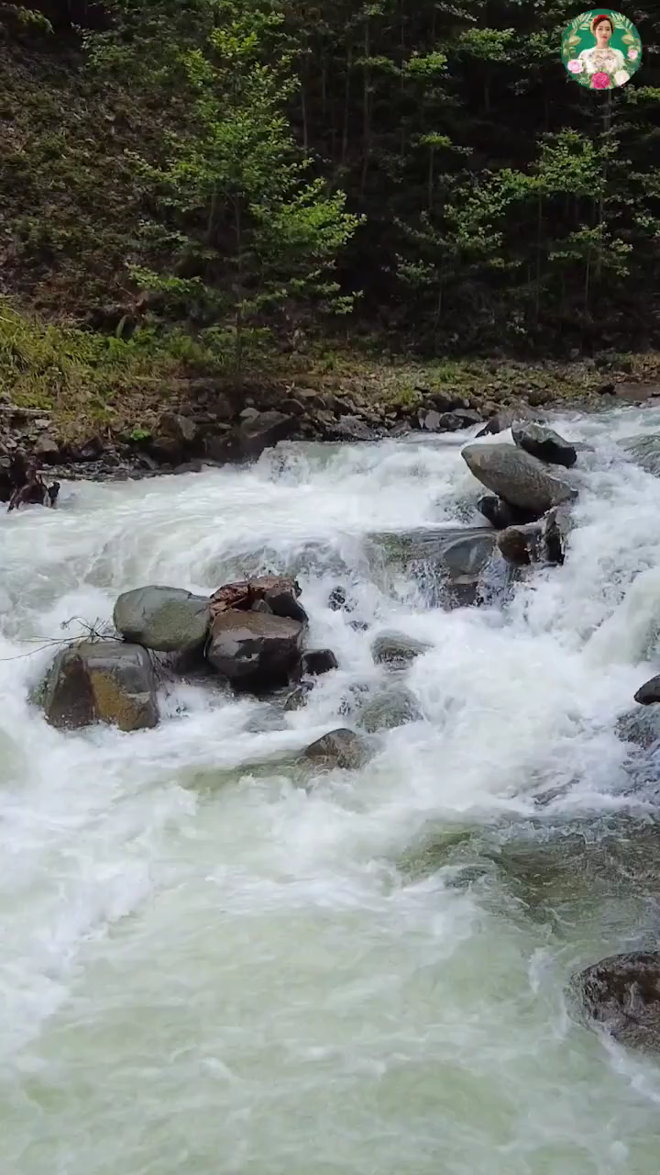
con suối
uôi

Slide 19
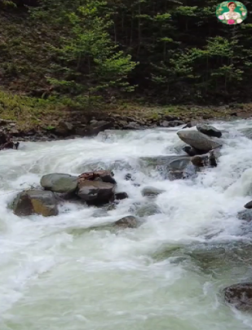

buổi sáng
uôi
con suối
quả muỗm
uôi
uôm

Slide 20
uôi
uôm
x
uôi
xuôi
muối
uôi
uôi
tuổi
muỗi
nguội
uôi
uôi
nhuộm
buồm
nhuốm
uôm
uôm
uôm
uôm
muỗm
con suối
buổi sáng
quả muỗm
uôi
uôi
uôm

Slide 21

3
Viết

Slide 22

3
Viết

Slide 23

CHÚC QUÝ THẦY CÔ VÀ CÁC EM HỌC SINH VUI VẺ
CHÚC QUÝ THẦY CÔ VÀ CÁC EM HỌC SINH VUI VẺ
Xin chân thành cảm ơn các thầy cô giáo và các em học sinh

Slide 24
Tiết 2

Slide 25
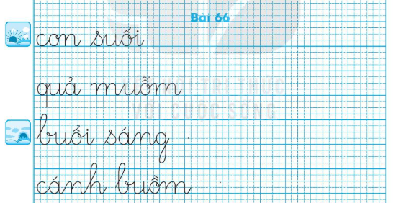

Slide 26
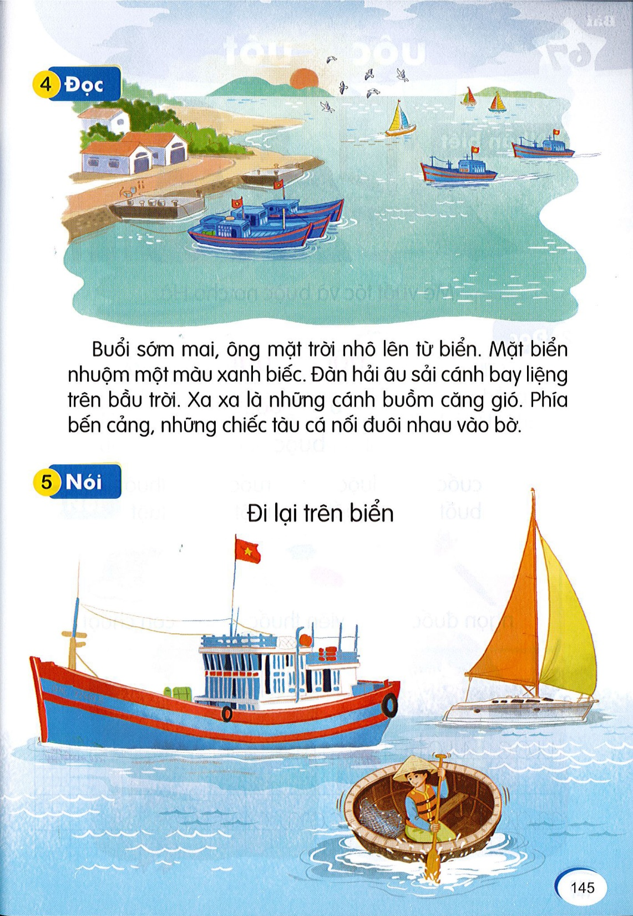
4
Đọc
Buổi sớm mai, ông mặt trời nhô lên từ biển. Mặt biển sáng lấp lánh. Đàn hải âu sải cánh bay liệng trên bầu trời. Xa xa là những cánh buồm căng gió. Phía bến cảng, những chiếc tàu cá nối đuôi nhau vào bờ.

Slide 27

4
Đọc
Đoạn văn chia mấy câu?
Buổi sớm mai, ông mặt trời nhô lên từ biển. Mặt biển sáng lấp lánh. Đàn hải âu sải cánh bay liệng trên bầu trời. Xa xa là những cánh buồm căng gió. Phía bến cảng, những chiếc tàu cá nối đuôi nhau vào bờ.

Slide 28
buổi
buồm
đuôi
Notes:
Luyện luôn từ khó đọc nhé!

Slide 29
Buổi sớm mai, ông mặt trời nhô lên từ biển. Mặt biển sáng lấp lánh. Đàn hải âu sải cánh bay liệng trên bầu trời. Xa xa là những cánh buồm căng gió. Phía bến cảng, những chiếc tàu cá nối đuôi nhau vào bờ.
Buổi sáng, mặt trời xuất hiện như thế nào?
Loài chim nào xuất hiện trên biển?
Trên biển còn có những gì?

Slide 30
5
Nói
Đi lại trên biển
Theo em phương tiện nào di chuyển nhanh hơn, em chọn phương tiện nào khi di chuyển trên biển?
Trong tranh có phương tiện nào? Nêu tên phương tiện đó.
Các phương tiện này di chuyển bằng cách nào không?

Slide 31
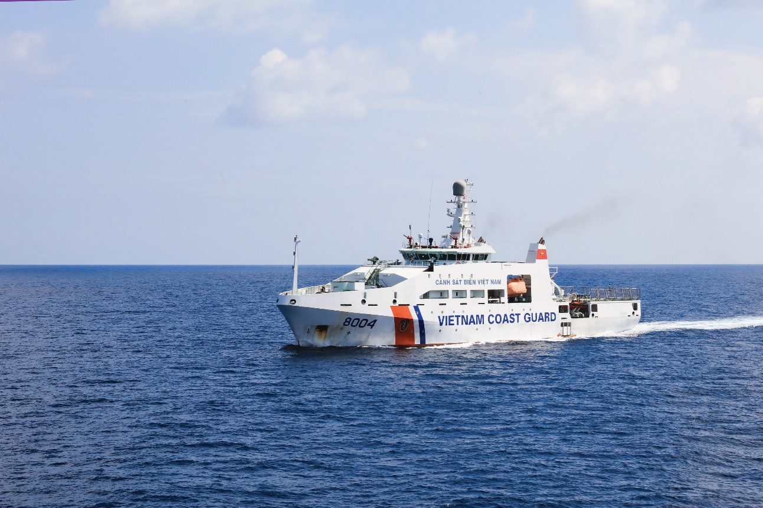
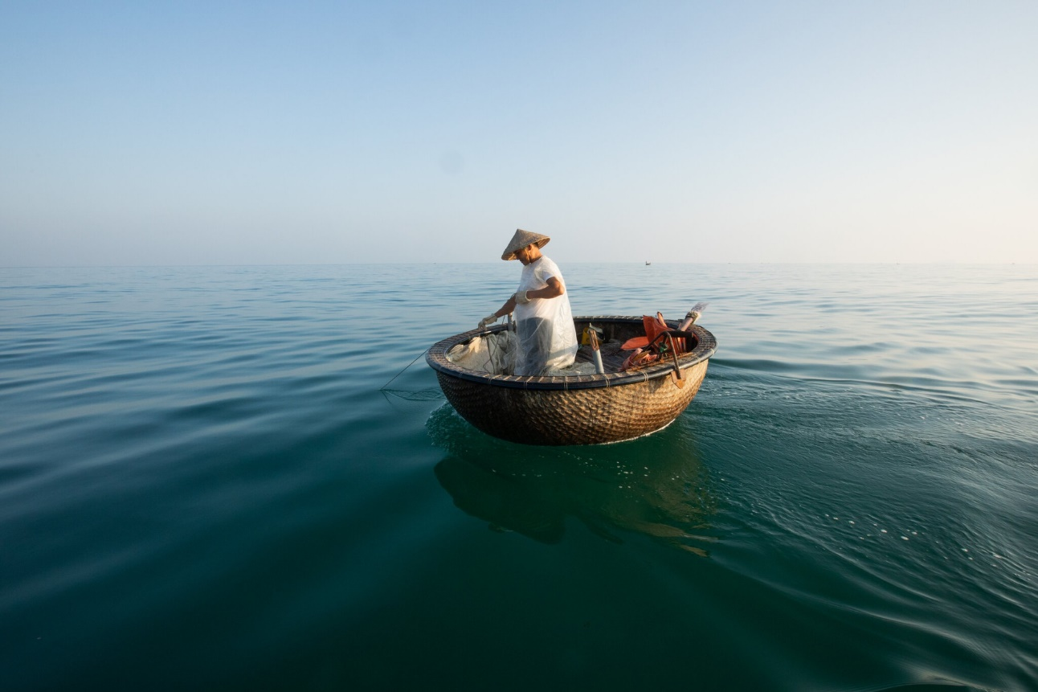

Slide 32
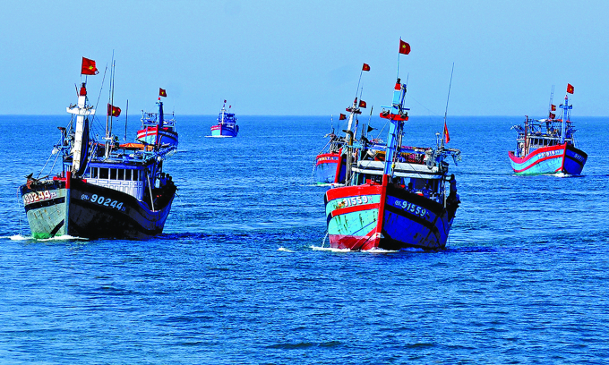

Slide 33
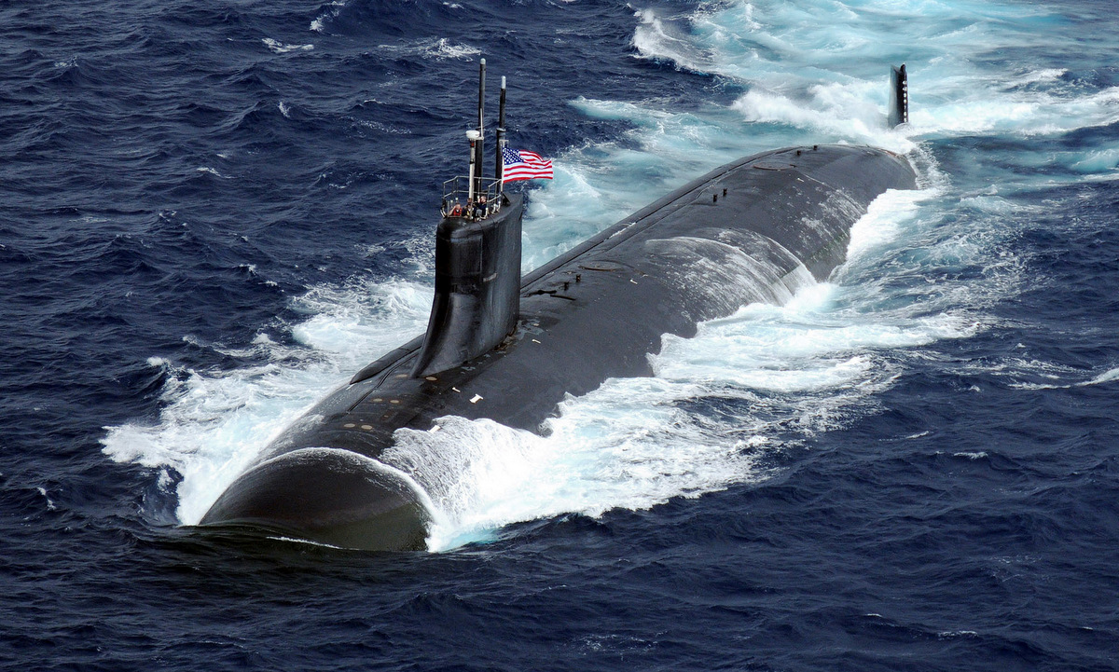

Slide 34
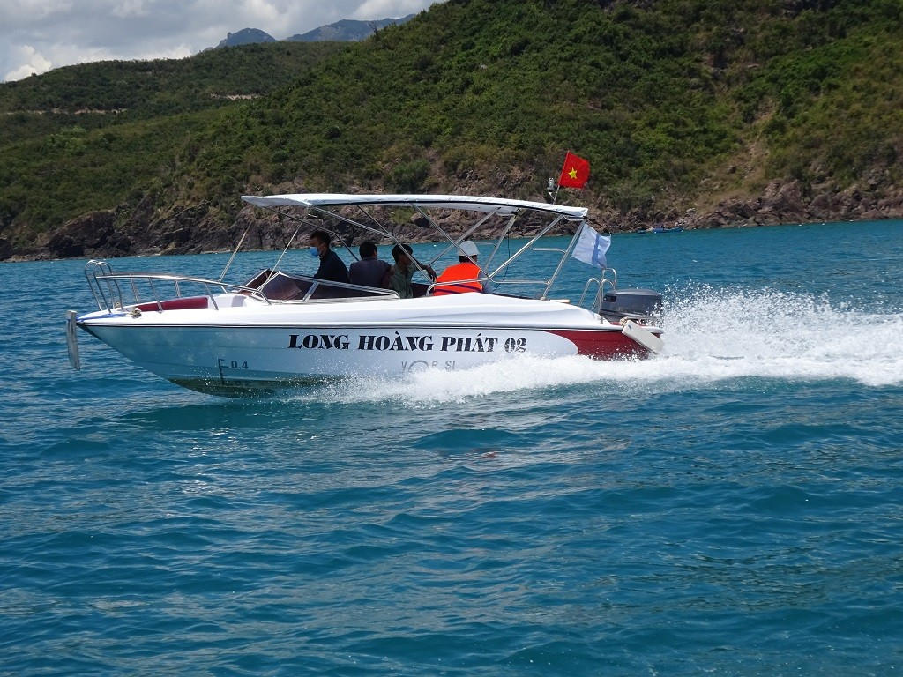

Slide 35



Slide 36
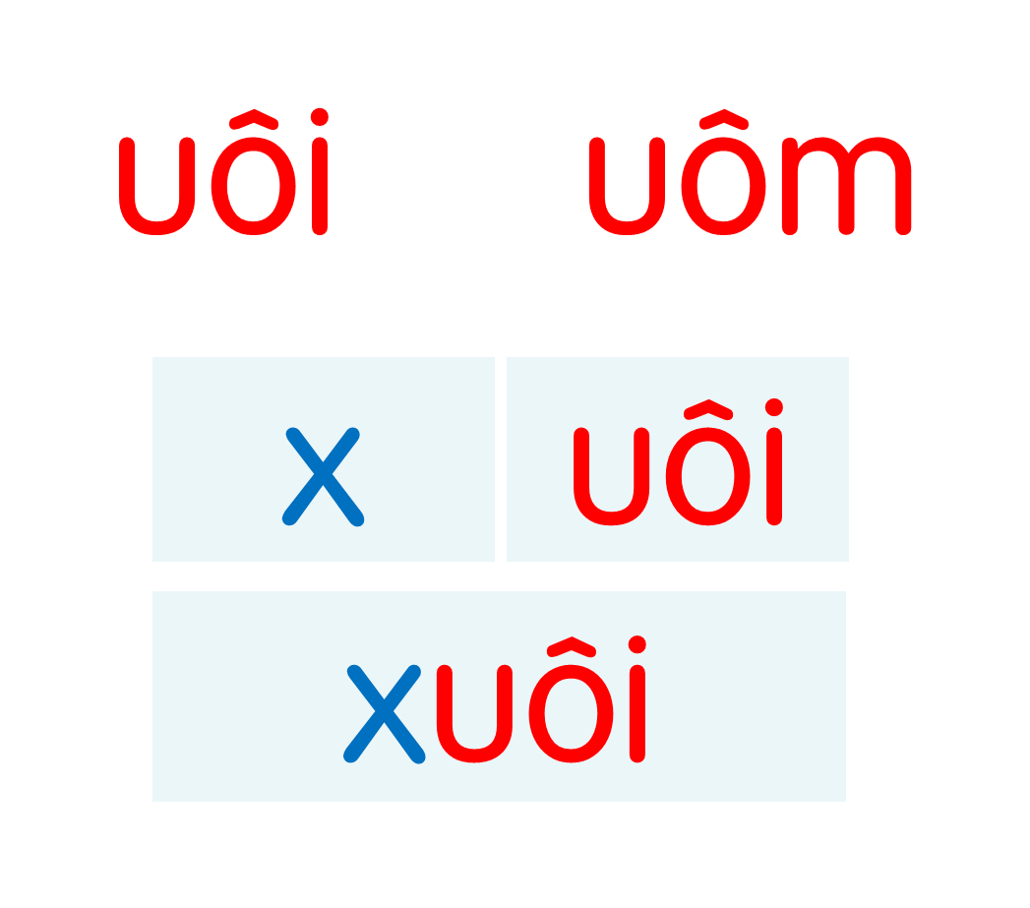
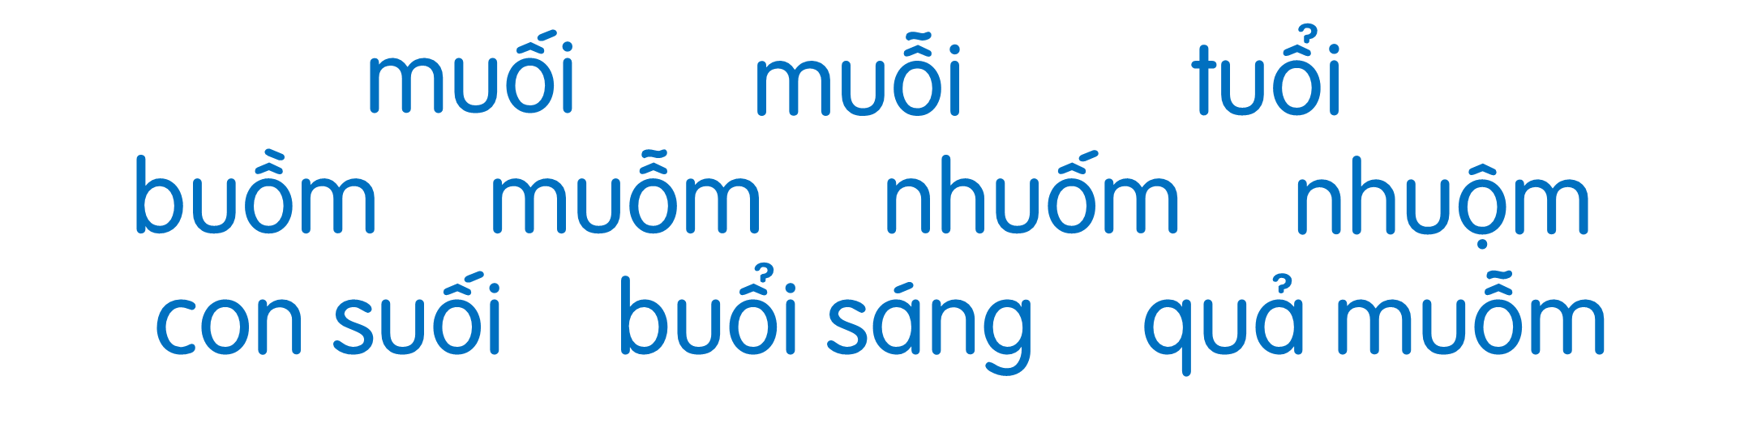
Buổi sớm mai, ông mặt trời nhô lên từ biển. Mặt biển sáng lấp lánh. Đàn hải âu sải cánh bay liệng trên bầu trời. Xa xa là những cánh buồm căng gió. Phía bến cảng, những chiếc tàu cá nối đuôi nhau vào bờ.

Slide 37
Tạm biệt và hẹn gặp lại

